Slide 1
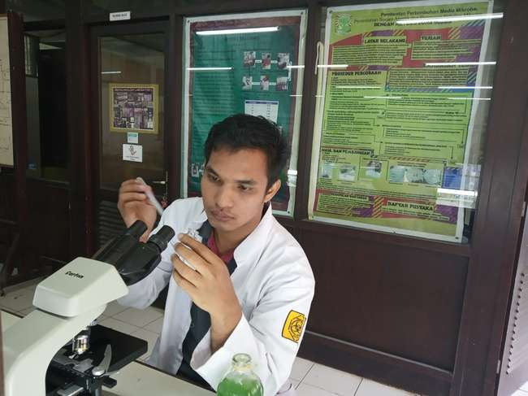
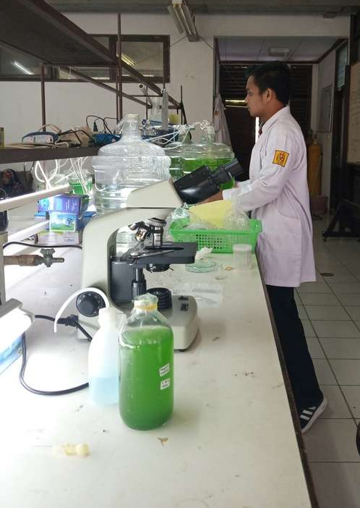
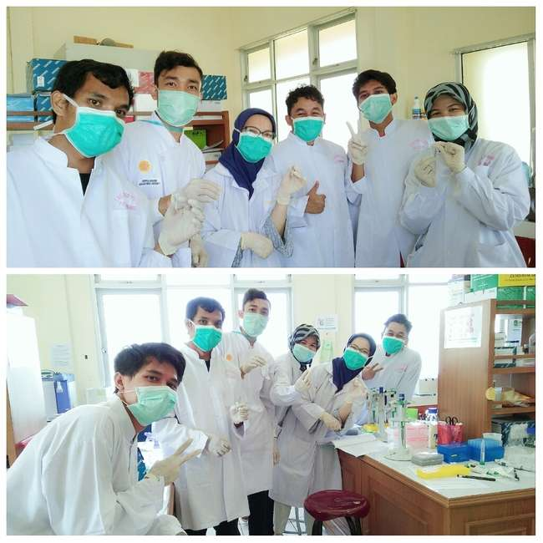
NOTHING IS IMPOSSIBLE: HOW TO MAINTAIN MOTIVATION AND BE SUCCESSFUL LONG LIFE LERNER. MOTIVASI DAN TANTANGAN BELAJAR DALAM ERA MILLENIAL
Oleh: Bayu Afnovandra Perdana
Mahasiswa Doktoral Kimia Universitas Andalas
Awardee PMDSU Batch 3
Email: bayuafnovandra09@gmail.com
IG: bayuafnovandra

Slide 2
BIODATA DIRI DAN PERJALANAN HIDUP
NAMA : BAYU AFNOVANDRA PERDANA
TTL : PADANG, 12 NOVEMBER 1995
MOTTO : MENJADI ORANG BIASA ITU MEMBOSANKAN

Slide 3
PRESTASI
2005 - Juara 4 Olimpiade Sains Matematika SD Kota Solok
2006 - Nilai UN SD Terbaik Se Kota Solok
2009 - Nilai Pra UN terbaik Se Kab. Solok Selatan
2010 - Juara 1 Lomba Baca Puisi Se Provinsi Sumatera Barat
2011 - Juara 3 Lomba Baca Puisi Se Kab. Padang Pariaman
2011 - Juara 3 Olimpiade Sains Biologi SMA Kab. Padang Pariaman
2012 - Juara 1 Lomba Nasyid Se Sumatera Barat
2012 - Juara 3 Lomba Kaligrafi
2012 - Juara 7 Olimpiade Sains Mahasiswa MIPA Biologi UNAND
2013 - Grant Riset DIKTI PKM-Penelitian
2013 - Juara 4 Olimpiade Sains Mahasiswa MIPA Biologi UNAND
2014 - Grant Riset DIKTI PKM-Penelitian
2014 - Juara 2 Olimpiade Sains Mahasiswa MIPA Biologi UNAND
2014 – Basic Diver Lisence Association of Diving School International
2015 - Juara 1 Olimpiade Sains Mahasiswa MIPA Biologi UNAND
2015 - Juara 1 ON MIPA Biologi Regional X DIKTI
2016 - Juara 1 OSN PERTAMINA Biologi Sumatera Barat
2016 – Juara 2 Volleyball putra tingkat UNAND
2016 – Mahasiswa Berprestasi UNAND 2016
2017 - Awardee PMDSU
2019 - Publik Speaker Conference LIPI APEC 2019, Bedugul, Bali
2019 - Medali perunggu Archery Competition Kota Padang

Slide 4
PROYEK PENELITIAN DAN PEKERJAAN LABORATORIUM
No | Judul Artikel/Proposal/Proyek Riset | Jurnal/Pelaksana | Tahun
1 | Uji Toksisitas Daun Jelatang Laportea sinuata terhadap Larva Nyamuk Aedes aegypti | PKMP DIKTI | 2013
2 | Potensial Mikroalga Cyanophyta sebagai Pengganti Pupuk Nitrogen pada Padi. | PKMP DIKTI | 2015
3 | Struktur Komunitas Fitoplankton Terumbu Karang Pantai Nirwana Kota Padang. | Proceeding SEMIRATA 2016 | 2016
4 | Kajian Biodiversitas Fitoplankton Terumbu Karang Pantai Nirwana Kota Padang. | Proceeding SEMIRATA 2017 | 2017
5 | Struktur Komunitas Ikan Sungai Batang Anai, Kab. Padang Pariaman | Proceeding SEMIRATA 2017 | 2017
6 | Proyek Analisis Mengenai Dampak Lingkungan (AMDAL) | PSLH UNAND | 2016 – 2017
7 | Adaptasi Mikroalga Chlorella emersonii Dengan Konsentrasi CO₂ Tinggi Untuk Meningkatkan Carbon Capture Pada Gas Hasil Pembakaran | PERTAMINA | 2019
8 | Mikroalga Sebagai Sumber Pakan dan Nutraceutical Food | PMDSU | 2017-2021
9 | Proyek MALSAI | LIPI dan Kerjasama UNAND, IPB & UGM | 2018
10 | Omega-3 Fatty Acids of Microalgae as Food Supplement: A Review of Exogenous Factors for Production Enhancement | Food Science | Sedang Submit
11 | Isolation, Identification, Cultivation and Fatty Acid Content of Freshwater Microalgae | Journal Biodiversitas | Under review
12 | Effect of Biotin And Salt Stress On Fatty Acid Profile Of Freshwater Microalgae Mychonastes Rotundus For Biodiesel Production | Bioresource Technology Report | Under review
13 | Analisis Sampel Swab COVID-19 untuk regional SUMBAR, JAMBI & BENGKULU | FK UNAND | 2020

Slide 5
MENJADI GENERASI MILLENIAL?

Slide 6
KEUNGGULAN GENERASI MILENIAL
GENERASI YANG CEPAT BERKEMBANG DALAM SEGI ILMIAH
MUDAH MENGASKSES INFORMASI
LEBIH MANDIRI
GLOBALISASI
EASY LIFE HACK
KALIAN BISA MENJADI APA SAJA

Slide 7
KEBINGUNGAN DALAM PROSES PEMBELAJARAN MILENIAL
KULIAH DARING
PEMAHAMAN MATERI YANG SULIT
KURIKULUM BELAJAR YANG TIDAK MENENTU
BELAJAR SENDIRI
HAMBATAN-HAMBATAN DALAM BELAJAR; PONSEL, SOSMED, GAME DLL
TIDAK ADA TEMPAT BERTANYA SECARA LANGSUNG

Slide 8
TRICK MOTIVASI BELAJAR
CIPTAKAN PASSION
MANAJEMEN WAKTU
DAHULUKAN PRIORITAS
BUAT SKEMA TARGET
IKUTI KOMPETISI
BERANI MENINGGALKAN BAD HABIT
CARI LINGKUNGAN YANG SUPPORTIF

Slide 9
PASSION
Polisi
Manejer Perusahaan
SAYA INGIN MENJADI INI..............
Dosen
PASSION
Dokter, Hacker, engineer, akuntan, pegawai bank, perawat, petani sukses, menteri, pejabat daerah, atlet, dosen, gamers, ibu rumah tangga, pengusaha, analis, youtuber, artis, guru, ustadz, pendeta, polisi, pilot, nahkoda kapal, tentara, traveller, dll....
Analis kesehatan
LINGKUNGAN SAAT INI
WITHOUT PASSION
NOTHING

Slide 10
MANAJEMEN WAKTU
8 JAM TIDUR
6 JAM TIDUR DAN ISTIRAHAT
1 HARI = 24 JAM
14 JAM PASSION
3 JAM BEKERJA
4 JAM ISTIRAHAT
3 JAM REBAHAN
1 JAM SOSIAL INTERAKSI (KELUARGA, TEMAN, PACAR)
2 JAM ISTIRAHAT
4 JAM BELAJAR
3 JAM BERMAIN
SUKSES

Slide 11
DAHULUKAN PRIORITAS

Slide 12
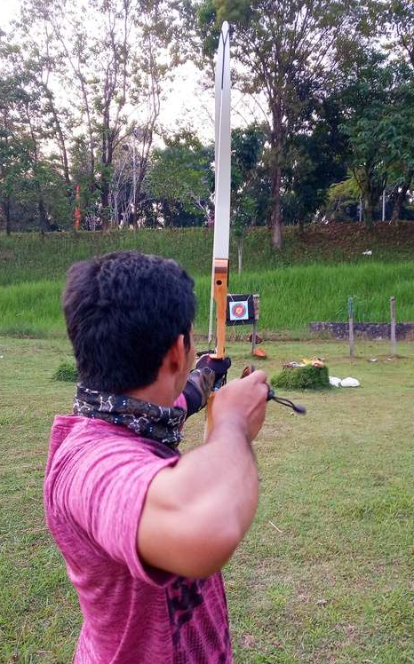
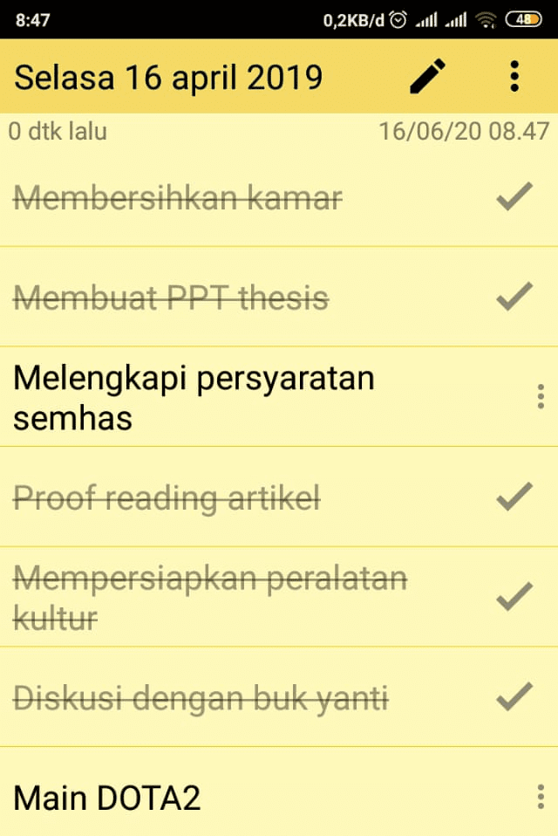
SKEMA TARGET

Slide 13
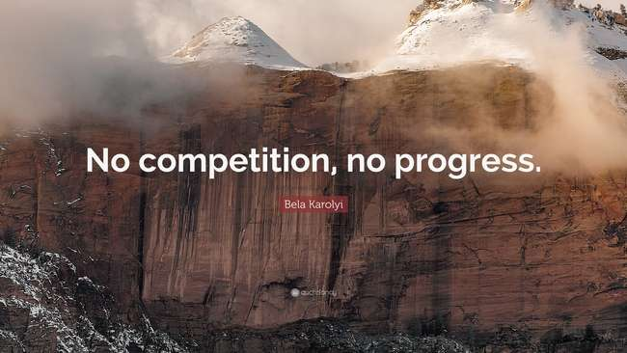
COMPETITION

Slide 14
BAD HABIT

Slide 15
SUPPORTIVE ENVIRONMENT

Slide 16
THANKS YOU

